Slide 1
El sector Lácteo Chileno

Slide 2
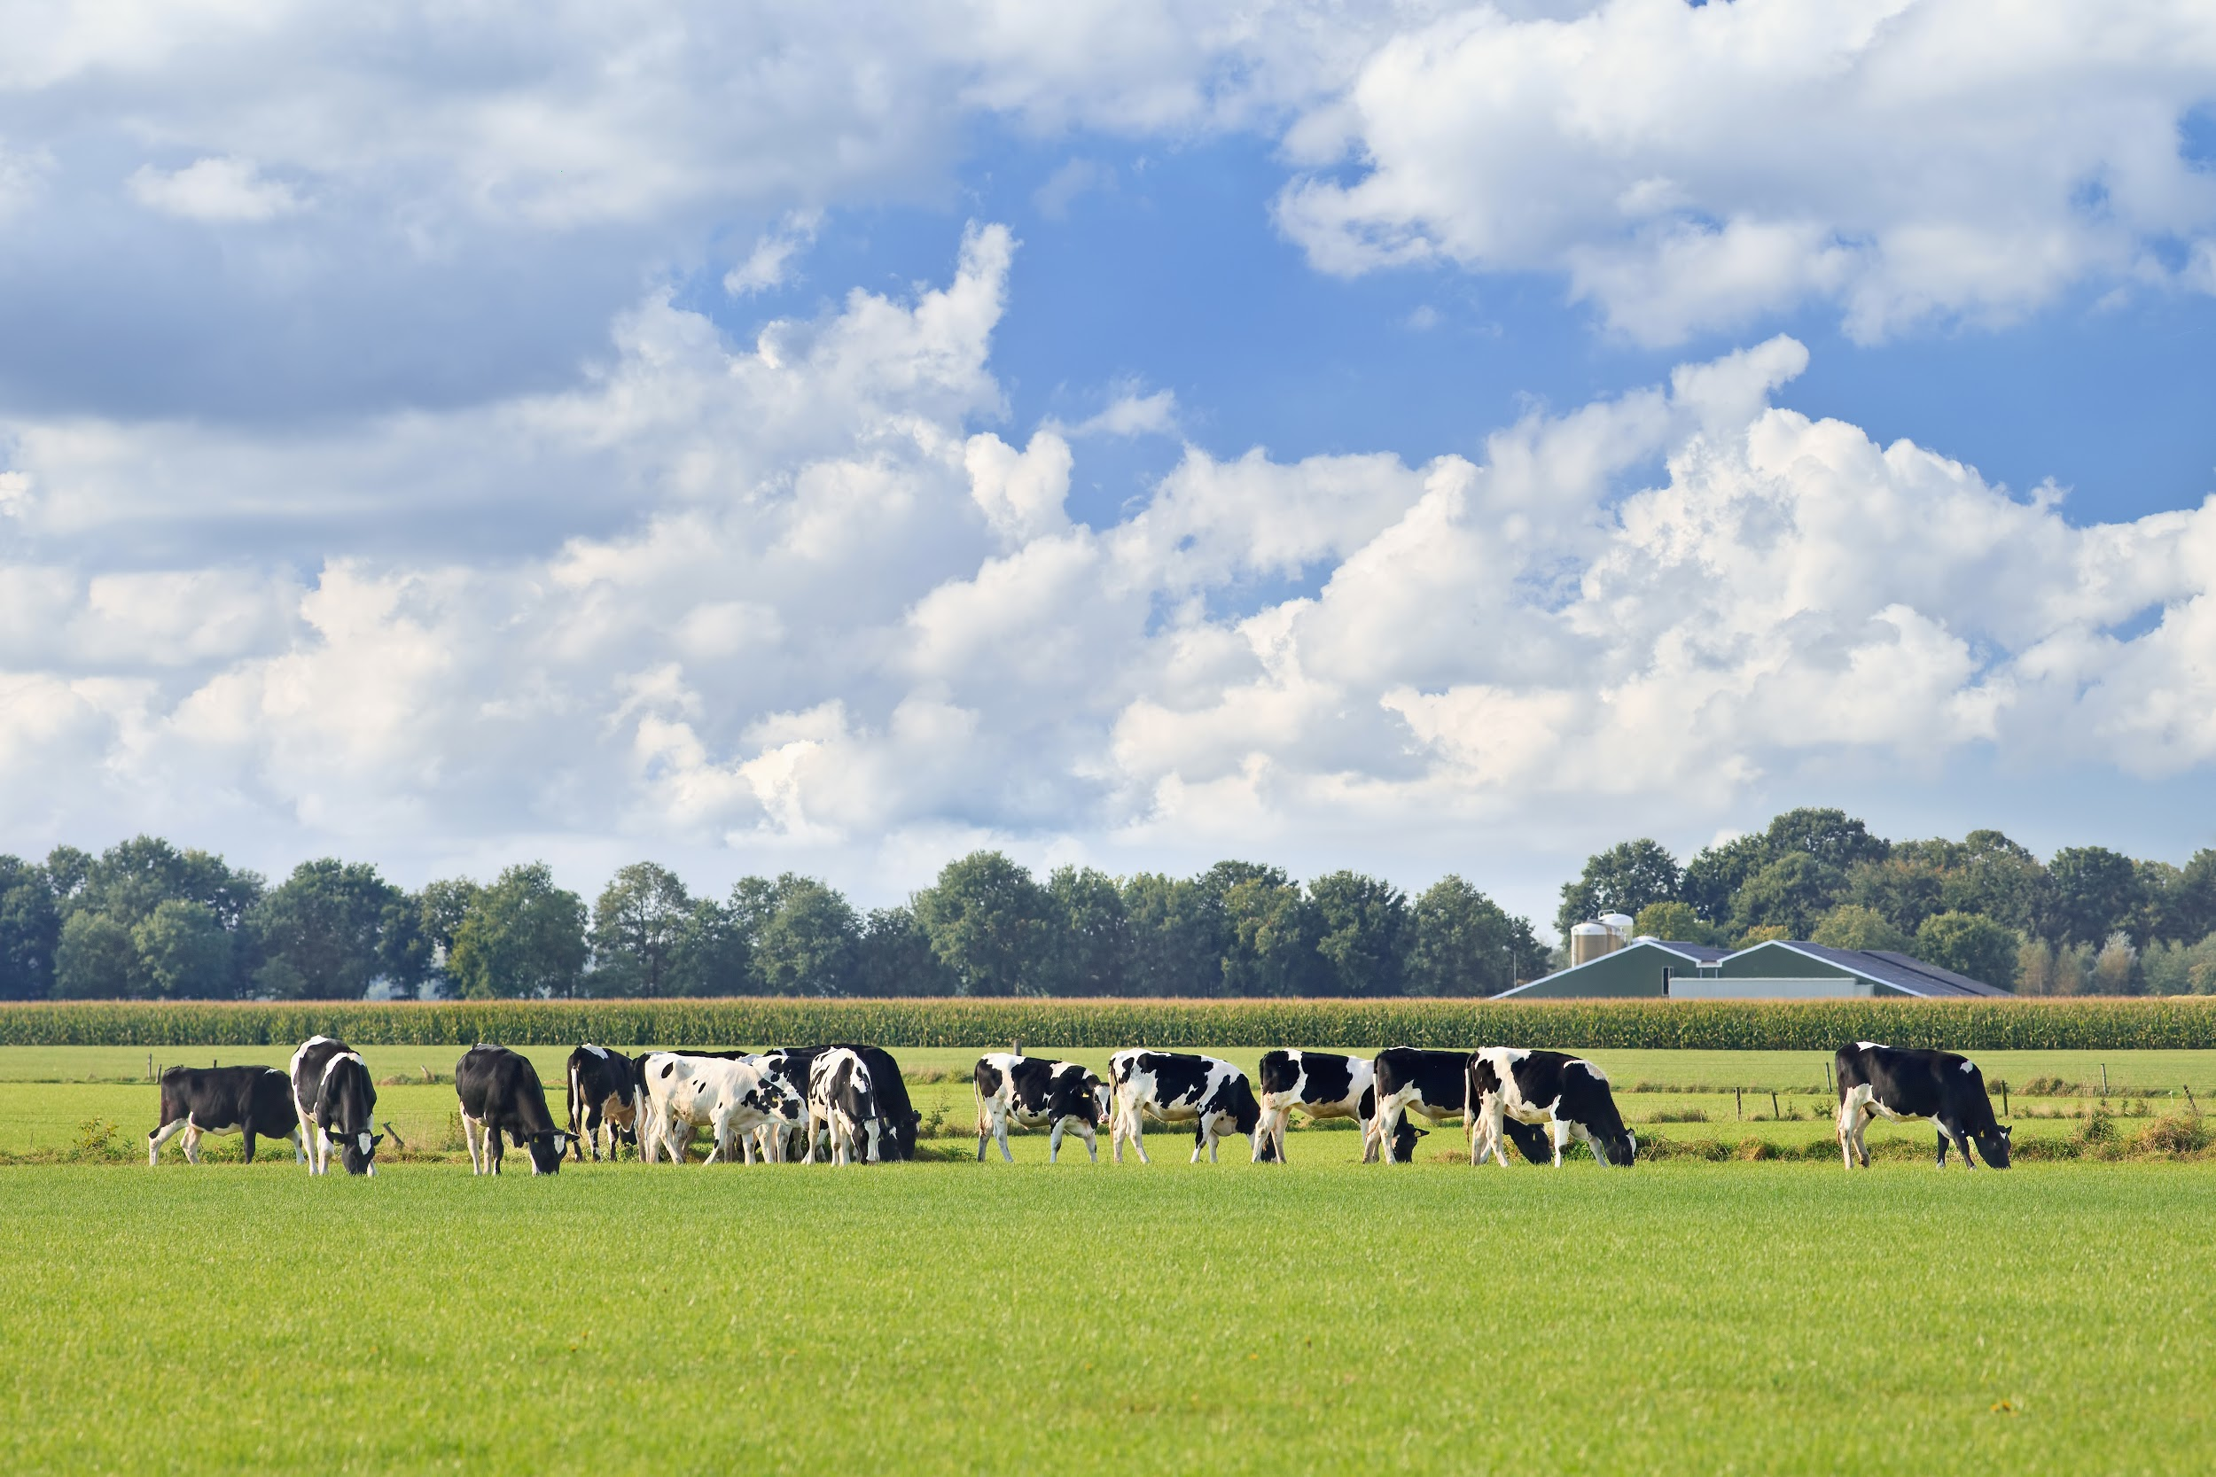
5000 Lecherías y 27 grandes plantas que recogen el 92% de la producción nacional.
115 Plantas pequeñas recogen el 8% restante.
100% son empresas privadas.
El país es autosuficiente desde hace 20años.
Sus exportaciones llegan a 40 países.

Slide 3
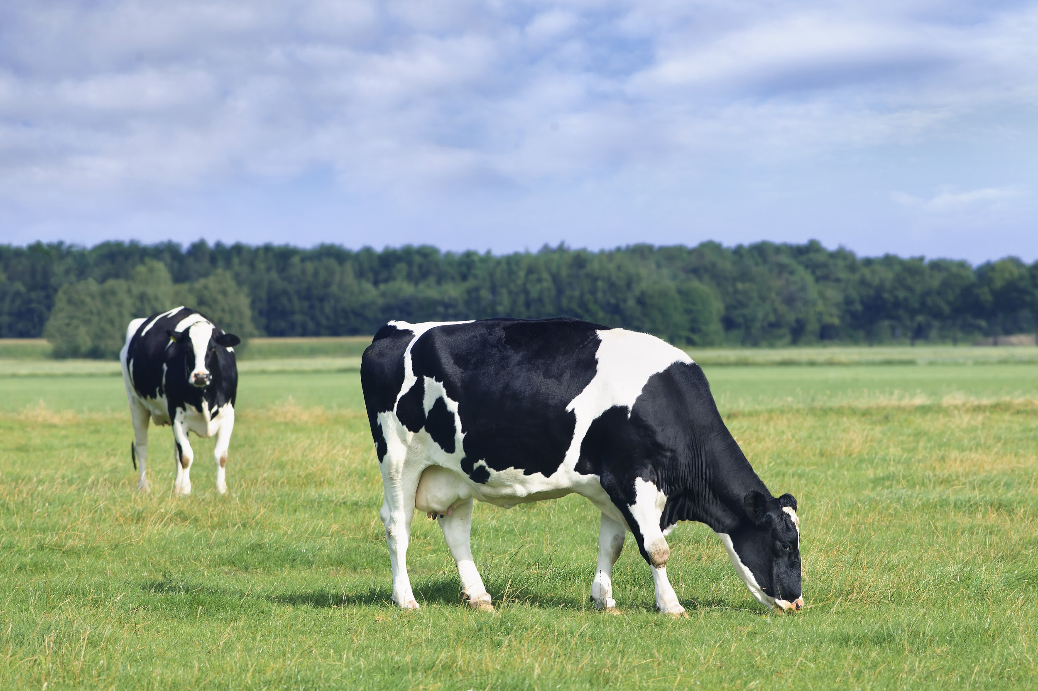
85% de la producción chilena de leche es en sistemas pastoriles de alto bienestar animal.

Slide 4
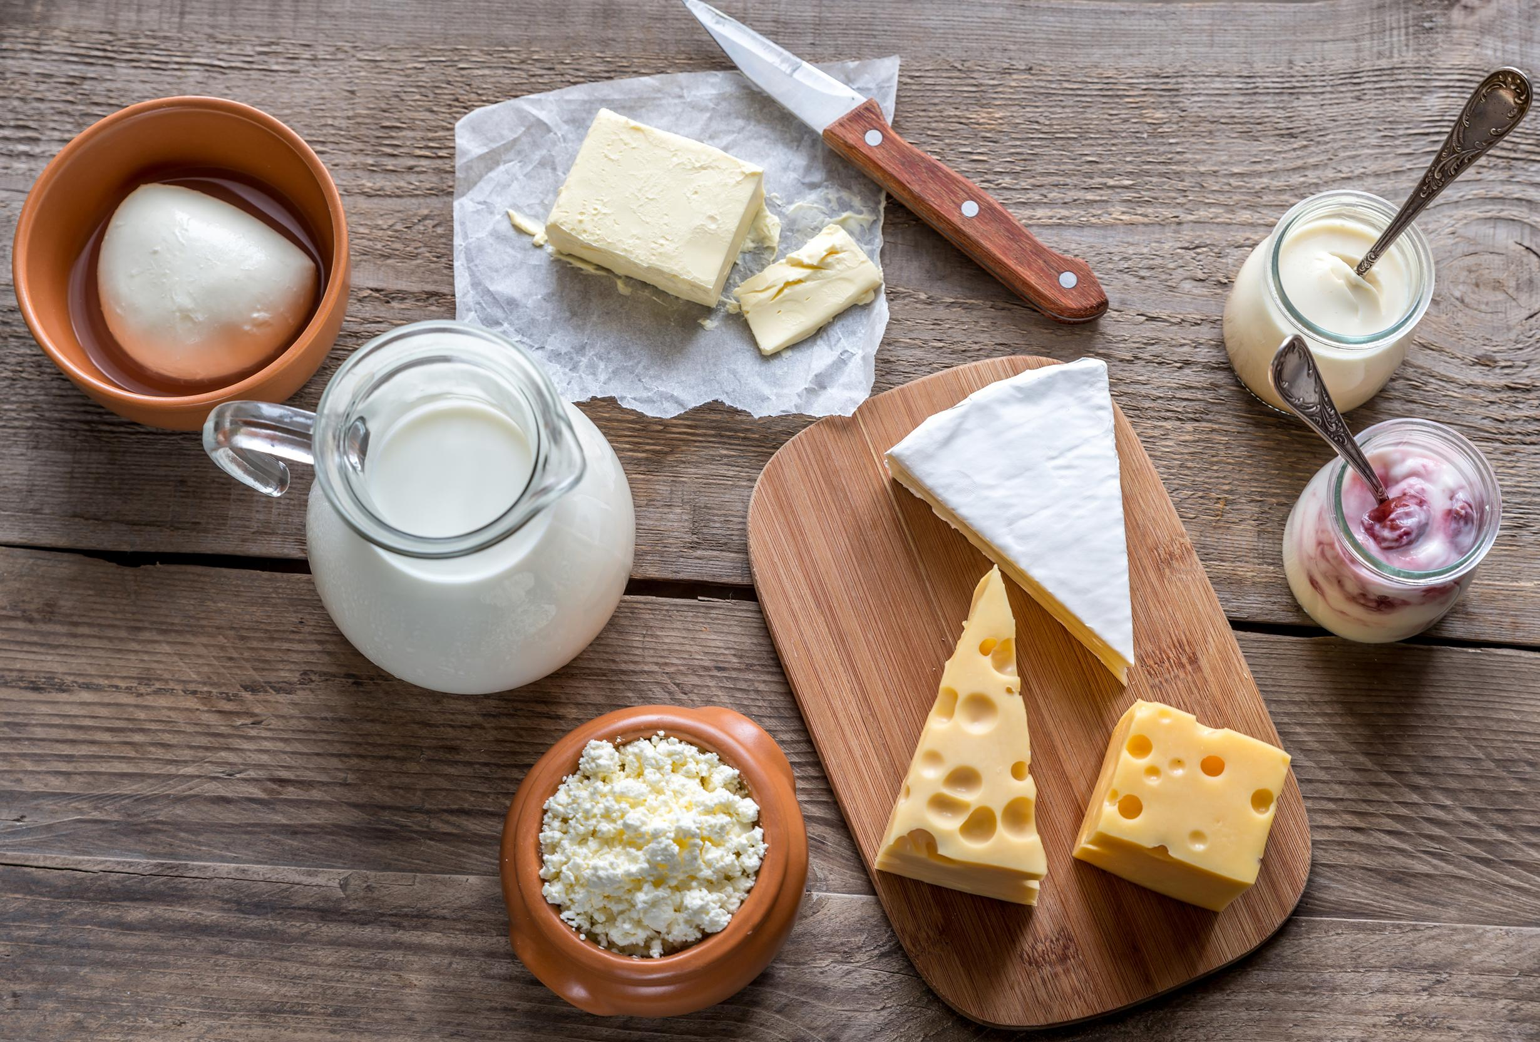
Se Exporta el 15% de la producción, se puede duplicar la superficie y también la productividad
La Agricultura utiliza 35 de las 75 millones de hectareas disponibles.

Slide 5
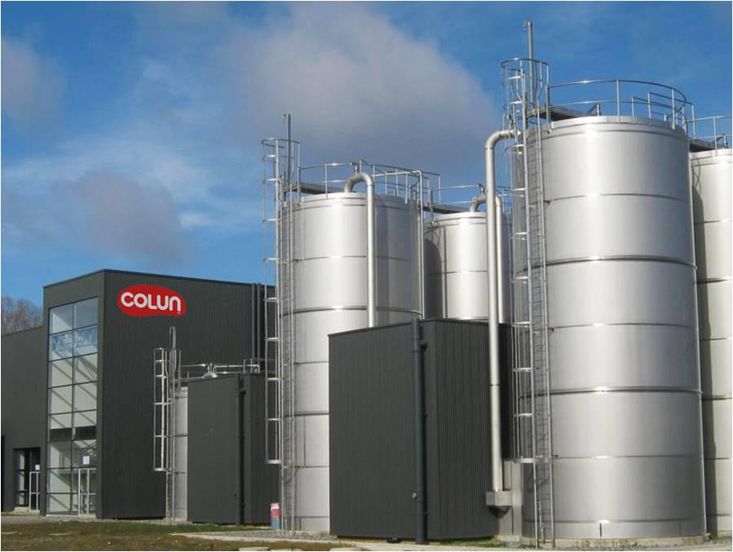
Colun es el mayor procesador de leche, con 3 plantas y 700 cooperados en la Región de los Ríos.

Slide 6
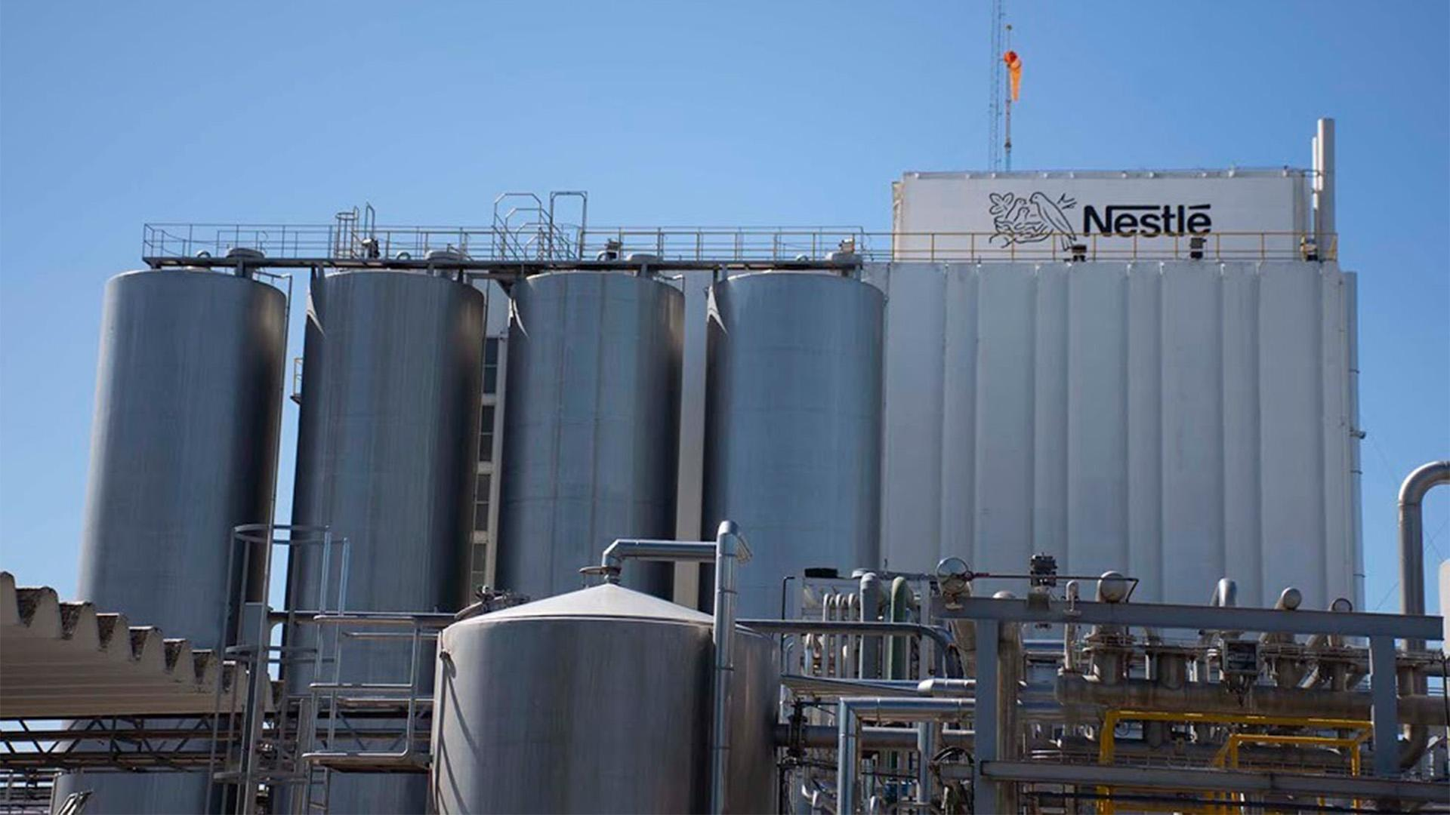
Es una Industria Global desde hace muchos años:
Nestle lleva 88 años en Chile, Fonterra 33 años con Soprole
y Prolesur, Danone con su marca cerca de 20 años y con operaciones 12 años y ahora está en manos de Watts,
Lactalis llegó hace un par de años y Emi también.

Slide 7
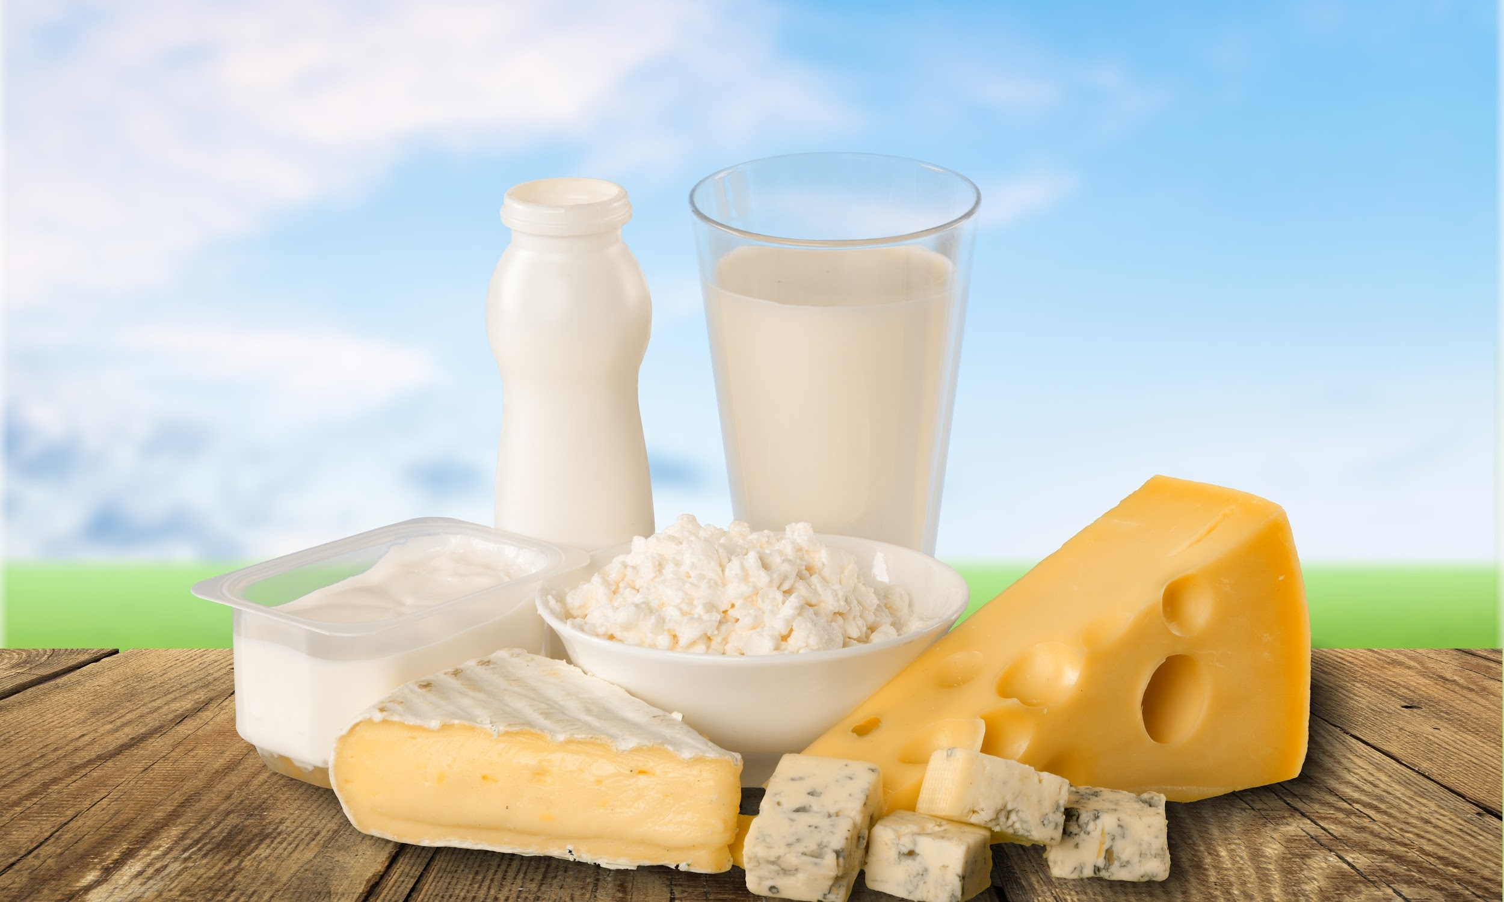
País Sustentable por muchas razones:
Democracia parlamentaria estable.
Instituciones fuertes e independientes.
Inflación bajo control.
Economía abierta al mundo y de Libre Mercado.
Acuerdos comerciales con 64 países.

Slide 8
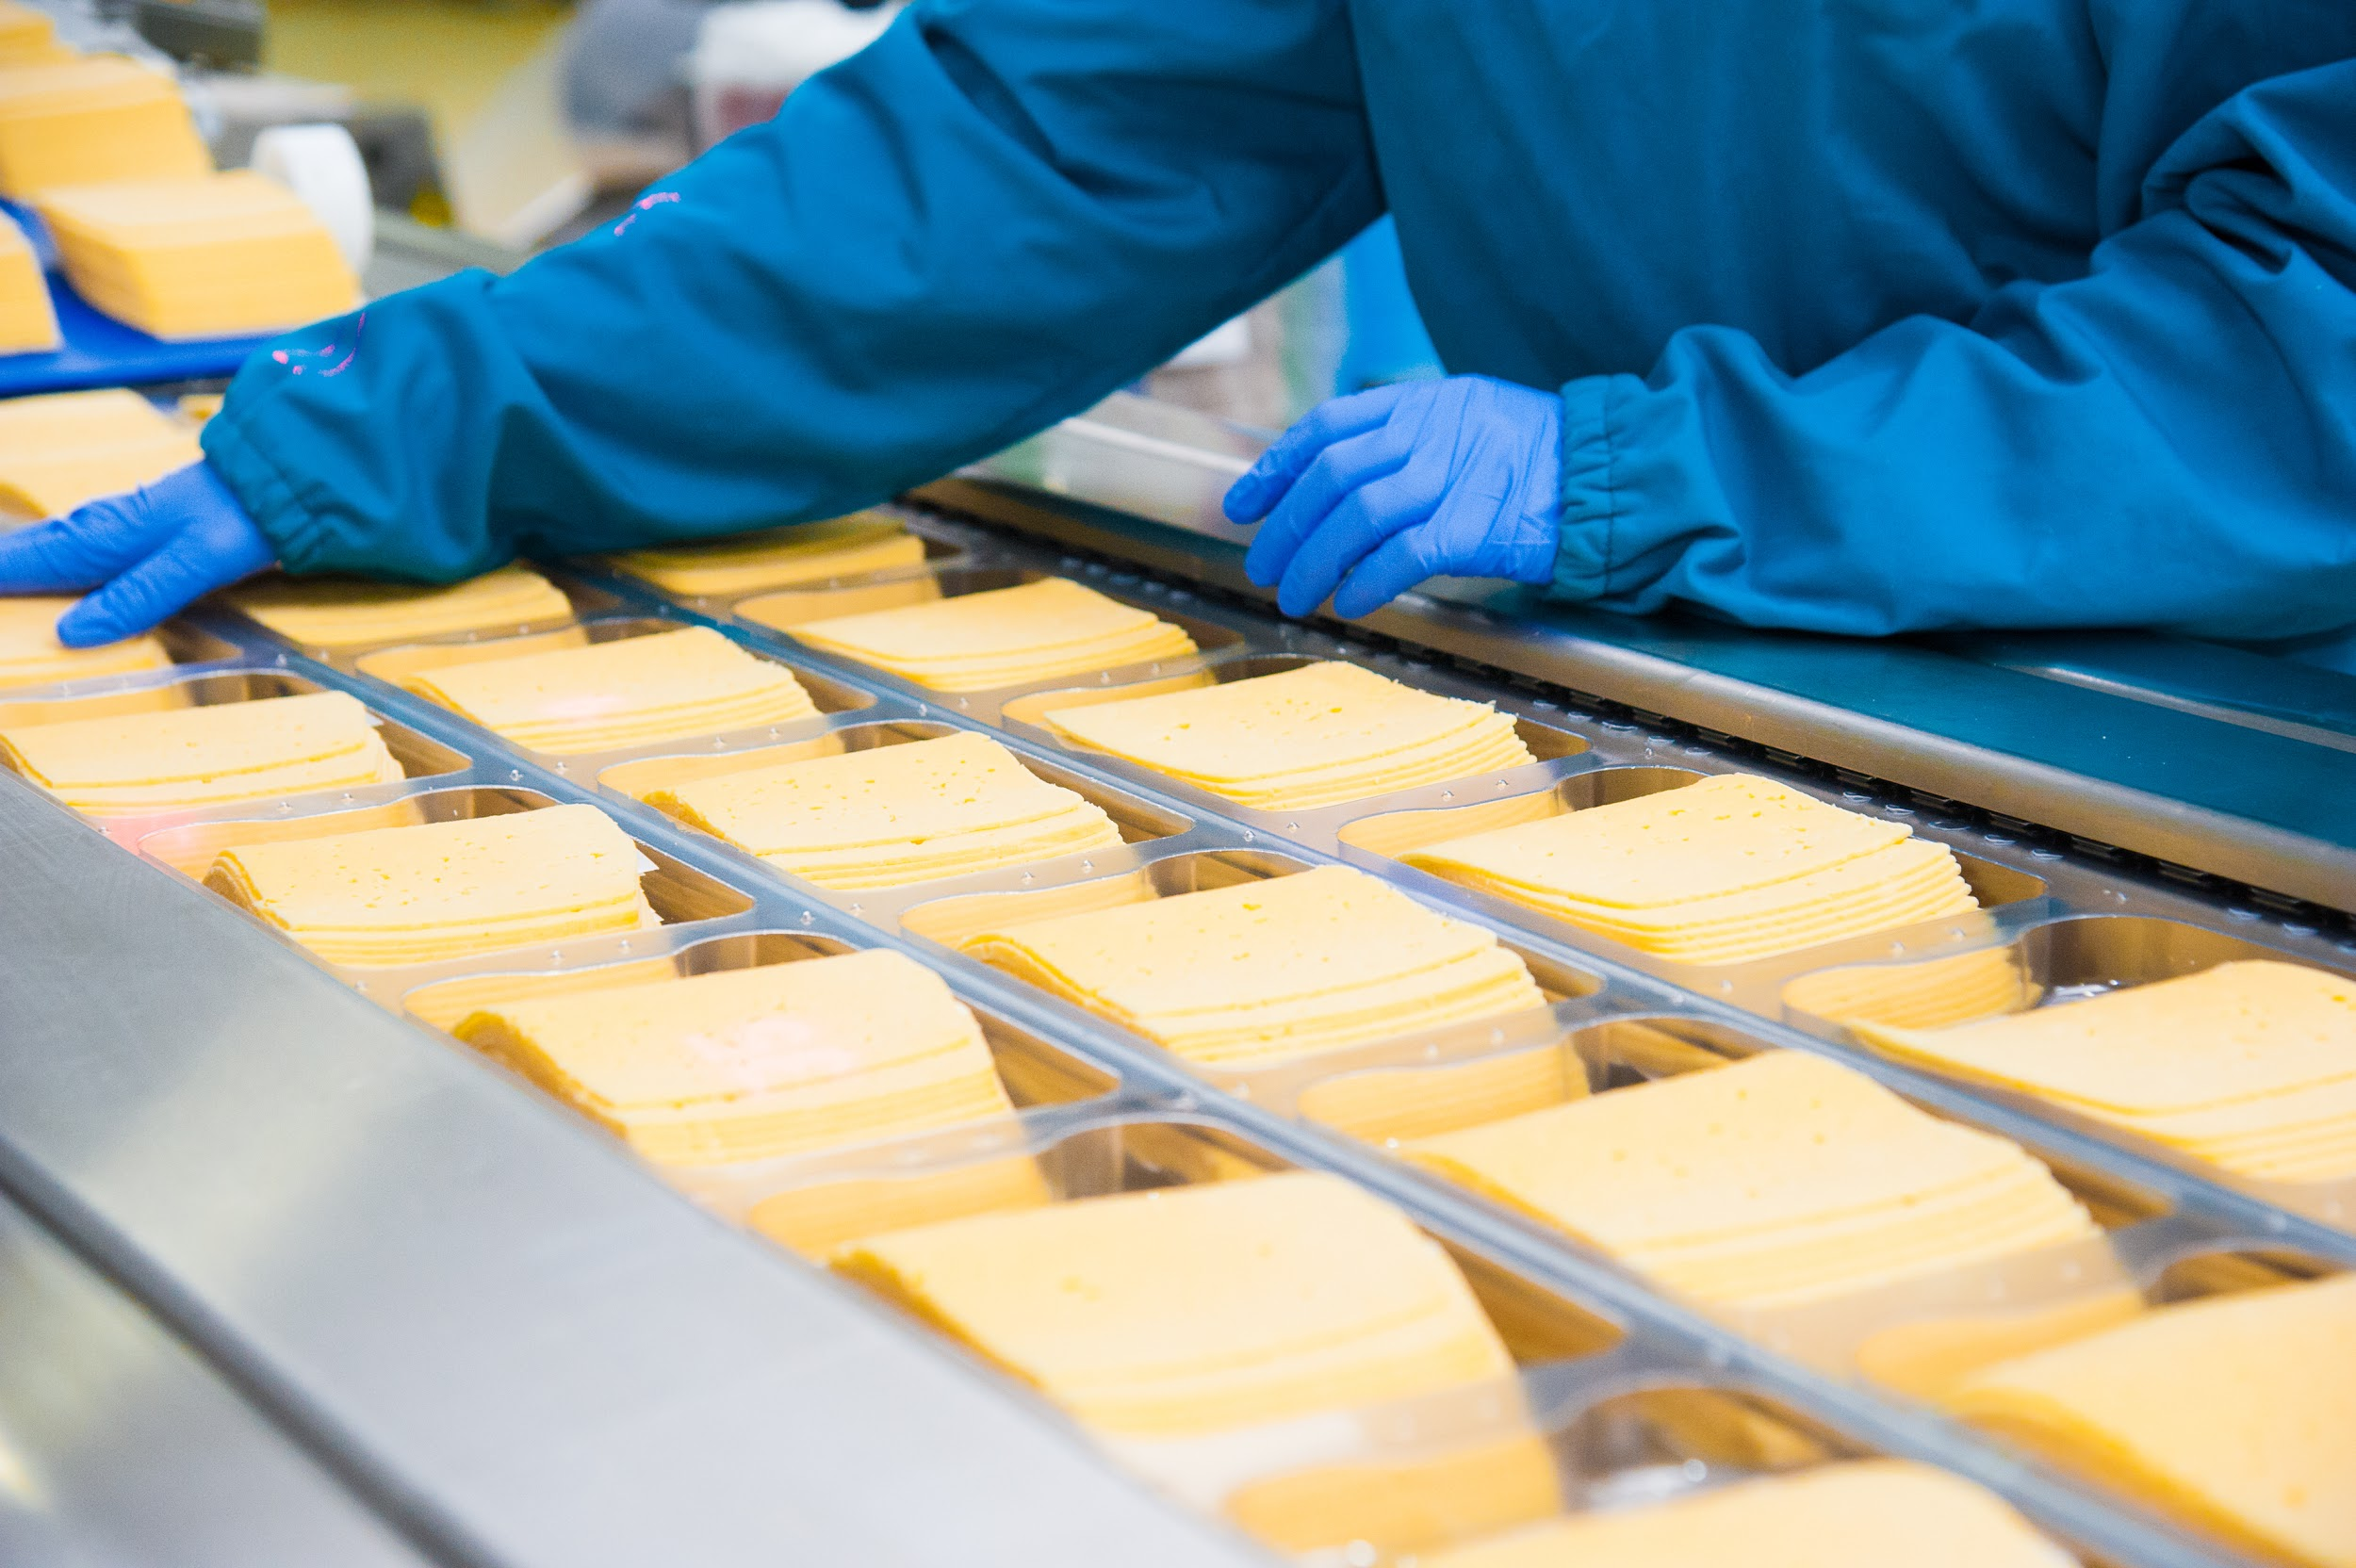
Fortalezas del sector lacteo Chileno:
Condiciones sanitarias excepcionales.
Control fito y zoosanitario exigente.
Libre de enfermedades animales.
Latitud ideal para producción lechera.
Producción de praderas.
Protocolos de bienestar animal.
Acuerdos de producción limpia ( cero residuos )

Slide 9
Gracias！

